Slide 1

ELABORACIÓN DEL PLAN DE CAPACITACIÓN
PARA EL REGISTRO DEL CENTRO DE TRABAJO

Slide 2
1
Datos generales
Llena ésta sección con los datos que se te piden:
1. Nombre del Centro de Trabajo:
2. Características del Espacio de Trabajo
3. Duración de la jornada de capacitación
4. Grado escolar mínimo requerido:
5. Requerimientos físicos para ocupar el Espacio de trabajo, cuando aplique
Tienda internacional de productos gourmet
Corresponde al área de ventas, está directamente en contacto con los clientes y abarca tanto alimentos como bebidas. Prepara degustaciones, atiende , despacha y cobra.
Número de horas al día: 8 (OCHO)
Número de días a la semana: 5 (CINCO)
SECUNDARIA COMPLETA
NO APLICA

Slide 3
Características y contenido de la capacitación
1
Datos generales
6. Describe qué hace la empresa:
7. Explica en qué vas a capacitar
8. Enlista y describe las actividades que realizará el becario*
Comercializa alimentos , vinos y licores gourmet en tienda y a través de eCommerce .
El espacio de trabajo corresponde al empleado encargado de ventas en tienda

Slide 4
*En preparación para el llenado de esta sección, realiza el siguiente procedimiento:

Slide 5
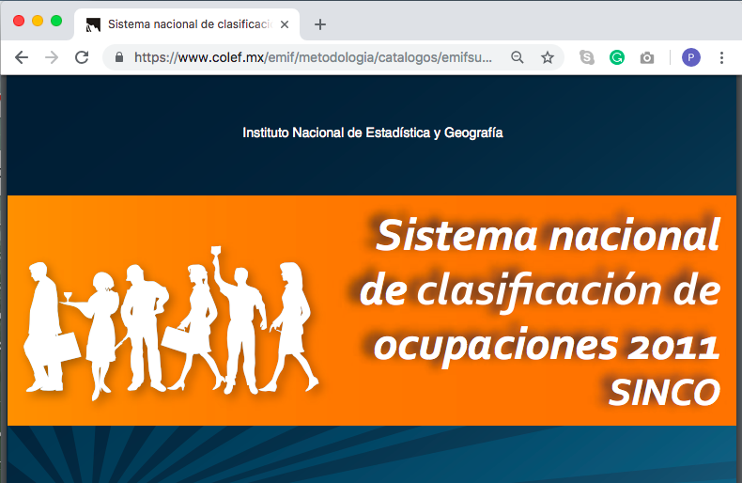
CARACTERÍSTICAS Y CONTENIDO DE LA CAPACITACIÓN
2
1
El archivo PDF “Sistema nacional de clasificación de ocupaciones 2011” se abrira en tu navegador
Ingresa a la siguiente dirección de internet
https://www.colef.mx/emif/metodologia/catalogos/emifsur/2013/Catalogo%20del%20Sistema%20Nacional%20de%20Clasificacion%20de%20Ocupaciones%20(SINCO-2011).pdf

Slide 6

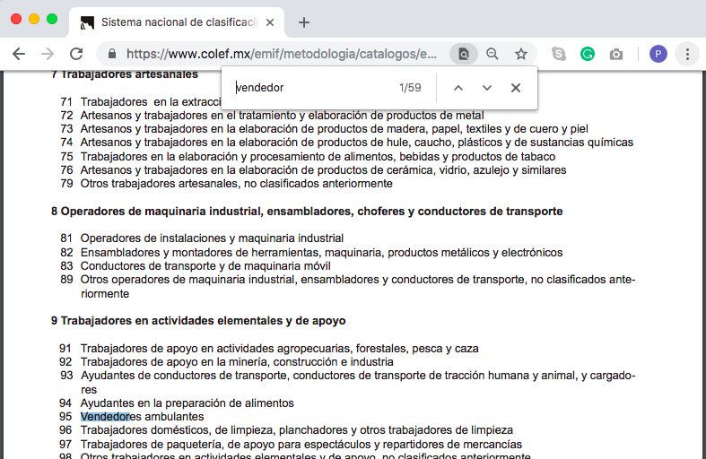
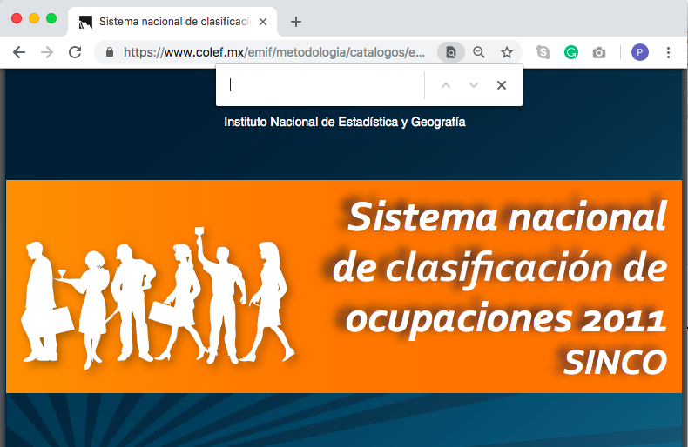
3
4
Dentro del documento abre el motor de búsqueda (CTRL+F) y escribe el nombre de la ocupación o Espacio de Trabajo que te interesa
El motor de búsqueda encontrará todas las secciones donde se menciona la palabra (o palabras) que buscaste.

Slide 7
5
Haz un recorrido de las secciones hasta que encuentres la descripción específica de la ocupación que buscas
(utiliza las flechas en el buscador)

Slide 8
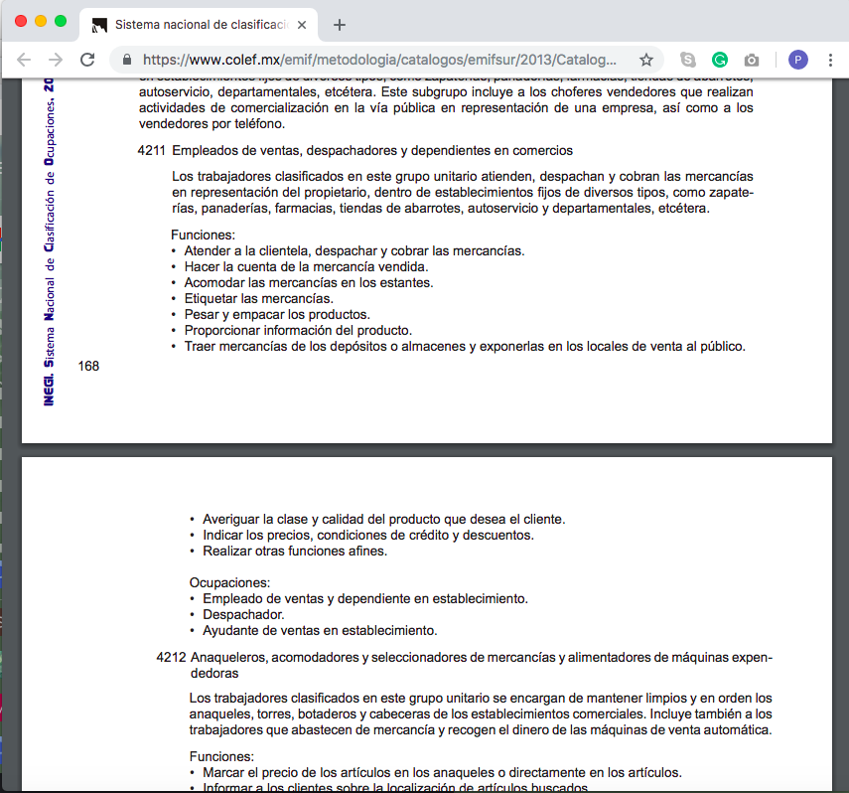
6
Una vez que aparezca la descripción, revisa las funciones y determina cuáles de ellas se incluirán en la capacitación.

Slide 9
8. Enlista y describe las actividades que realizará el becario
Etiquetar las mercancías
Acomodar la mercancía en los estantesde acuerdo con su tipo y con el tipo de manejo que requiera el producto
7
Estas funciones corresponden a las actividades que realizará el becario.
Si en tu Centro de Trabajo la capacitación incluirá otras actividades más, inclúyelas también en el mismo listado.
Averiguar La clase y calidad del producto que desea el cliente Para proponer el(los) producto(s) de la tienda que pudieran satisfacerlos.
Proporcionar Información sobre el producto, tanto de sus principales características, así como el origen geográfico y biológico del mismo
Indicar los precios, condiciones de crédito y descuentos de los productos
Atender a los clientes, despachar y cobrar
Realizar y ofrecer preparaciones básicas para la degustación de productos cuidando que el manejo y la presentación de los productos esté acorde con la calidad gourmet

Slide 10
9. Enlista las habilidades que se desarrollarán en la capacitación*
Digitales básicas
Para el manejo, limpieza y revisión física de productos
Para comunicarse verbalmente
Para preparar la degustación de alimentos y bebidas
Para el cálculo aritmético
Para la búsqueda de datos e información en distintos fuentes
Para el registro de datos e información en distintos medios
*Para elaborar el listado , analiza y responde la siguiente pregunta para cada una de las actividades incluidas en el apartado 8 : ¿Es necesario aplicar alguna(s) habilidad(es) para poder realizarla satisfactoriamente? En caso afirmativo, menciónala(s)

